Slide 1
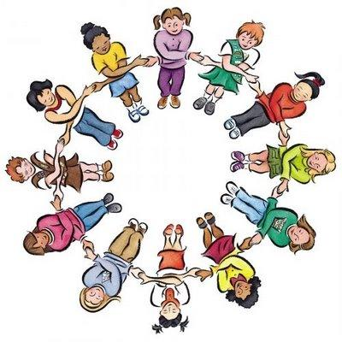

Slide 2
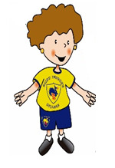
¡Hola niños y niñas! Hoy aprenderemos algunas cosas nuevas.
¿Sabes qué significa la palabra PERTENECER?
Comenta con tus padres lo que sabes o piensas acerca de esta palabra.

Slide 3
PERTENECER significa que algo sea de una persona o que una cosa sea parte de un grupo o conjunto.
Por ejemplo, los niños y niñas de un curso pertenecen al Saint George’s College.

Slide 4
¿Sabías que en una comunidad hay diferentes grupos a los que uno puede pertenecer?
Estos se llaman GRUPOS DE PERTENENCIA, mira algunos ejemplos a continuación.

Slide 5
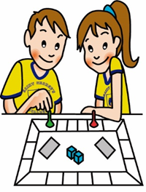
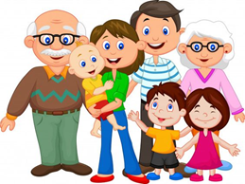

Slide 6
¡Aprendamos!
Todos nosotros tenemos grupos a los cuales pertenecemos y en ellos compartimos con otras personas.
Algunos son: la familia, el barrio, el colegio, el país, entre otros. Estos se denominan grupos de pertenencia.
Hay dos grupos de pertenencia a los cuales pertenecemos como colegio, estos son:
Iglesia Congregación de Santa Cruz.

Slide 7
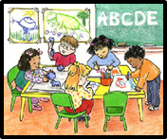
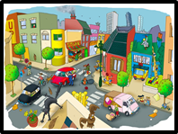
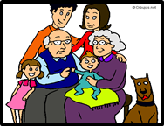
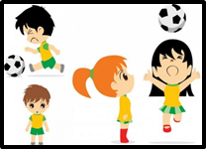
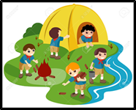
Señala con el dedo aquellos grupos a los cuáles perteneces y luego nómbralos:

Slide 8
Pausa Activa
¡Hora de despejar nuestras mentes!
Observa, baila y canta con el baile de los animales.

Slide 9
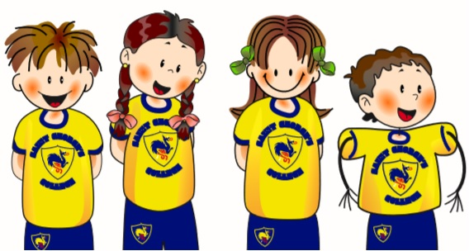
Pertenecemos a un grupo llamado curso
¿Cuál es el tuyo?

Slide 10
Manos a la obra
¿A qué grupos perteneces?
Sigue las siguientes instrucciones:
Toma una hoja blanca y dibuja 4 grupos a los que perteneces y luego píntalos.
Toma otra hoja y vuelve a dibujar los grupos que elegiste y píntalos.
Recorta cada grupo.
¡Ya estás listo para jugar al
memorice, dalos vuelta y
encuentra las parejas!
¡Recuerda que eres un artista!
Dibuja y pinta como los artistas lo hacen…
¡No olvides guardar tu actividad dentro de tu carpeta!

